Slide 1
Recursos que le brinda Rotary
Conferencia del Distrito 4355
Marta Ubiría
Notes:
Bienvenidos a la sesión Gestión del distrito: Apoyo que le brinda Rotary.
Me llamo ____________ y formo parte del equipo de Apoyo a Clubes y Distritos en la oficina de Rotary International de (ubicación de la oficina de RI).
Antes de continuar, deseo felicitar a todos los gobernadores del año 2014-2015
[clic]

Slide 2




Una red mundial
Oficina Central
RIBI
Suiza
Corea
Japón
India
Brazil
Argentina
Australia
Notes:
Las oficinas de Rotary International forman una red mundial que apoya a los rotarios de todo el mundo (CLICK)
La sede central de RI está situada en Evanston, Illinois, USA. Además, existen siete oficinas internacionales.
Rotary International en Gran Bretaña e Irlanda (RIBI) (CLICK) es una unidad administrativa independiente de RI y cuenta con los servicios de una oficina en Inglaterra.
En vuestra área, vuestro primer contacto es (CLICK) la Oficina de Sudamérica Meridional en Buenos Aires, Argentina. (CLICK)

Slide 3
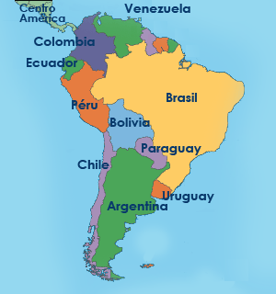

Oficina Regional de Buenos Aires, Argentina

Slide 4
RI Oficina de Sudamérica Meridional en cifras
1 Zona
5 Países
15 Distritos
1,044 Clubes
20,000
Rotarios
Abril 2014
Notes:
4
La oficina de Sudamérica Meridional de RI presta servicio a más de 20,000 Rotarios en 5 países y áreas geográficas. (CLICK)
4

Slide 5
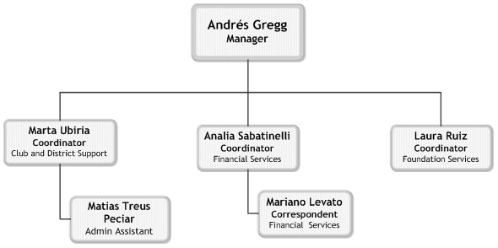




Quien es Quien en la Oficina de RI en Buenos Aires, Argentina

Slide 6

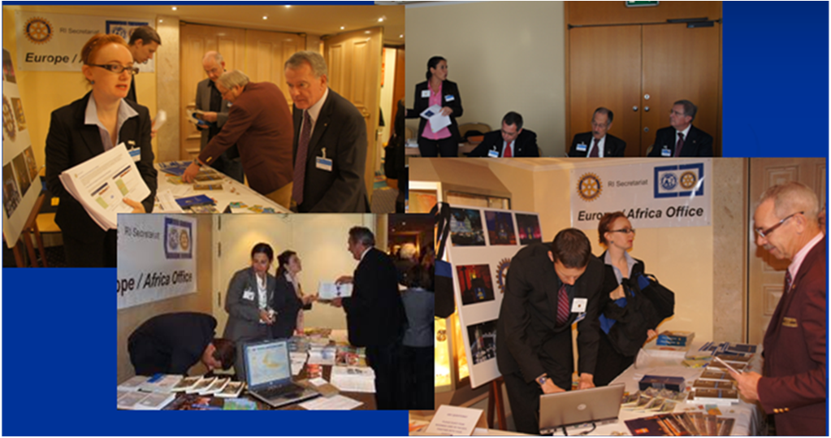
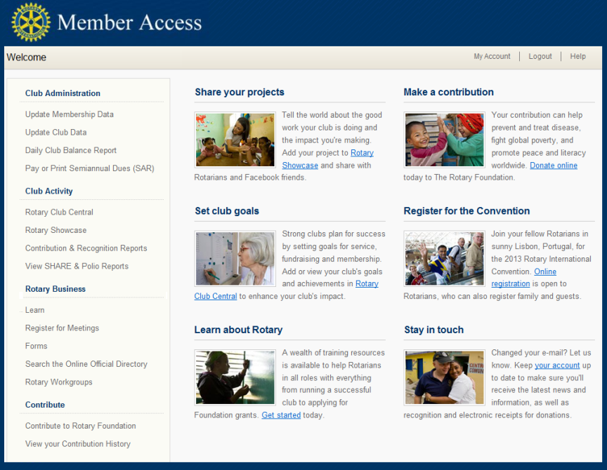
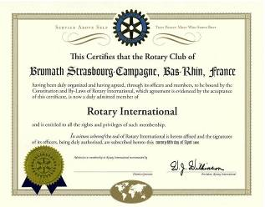
Apoyo y capacitación
Procedimientos y consultas
Recursos de RI
Preguntas sobre normativa
Notes:
6
6
El personal de ACD puede ofrecerles:
(CLICK) Asesoramiento sobre los documentos estatutarios de RI y las normativas aprobadas por su Directiva.
(CLICK) Capacitación y apoyo durante el GETS, la Asamblea Internacional y el PETS.
(CLICK) Ayuda para trámites administrativos (por ejemplo: solicitudes de admisión de clubes nuevos) y (CLICK) asistencia con preguntas de carácter general como, por ejemplo, sobre el portal Ingreso/Rotarios.
(CLICK)

Slide 7
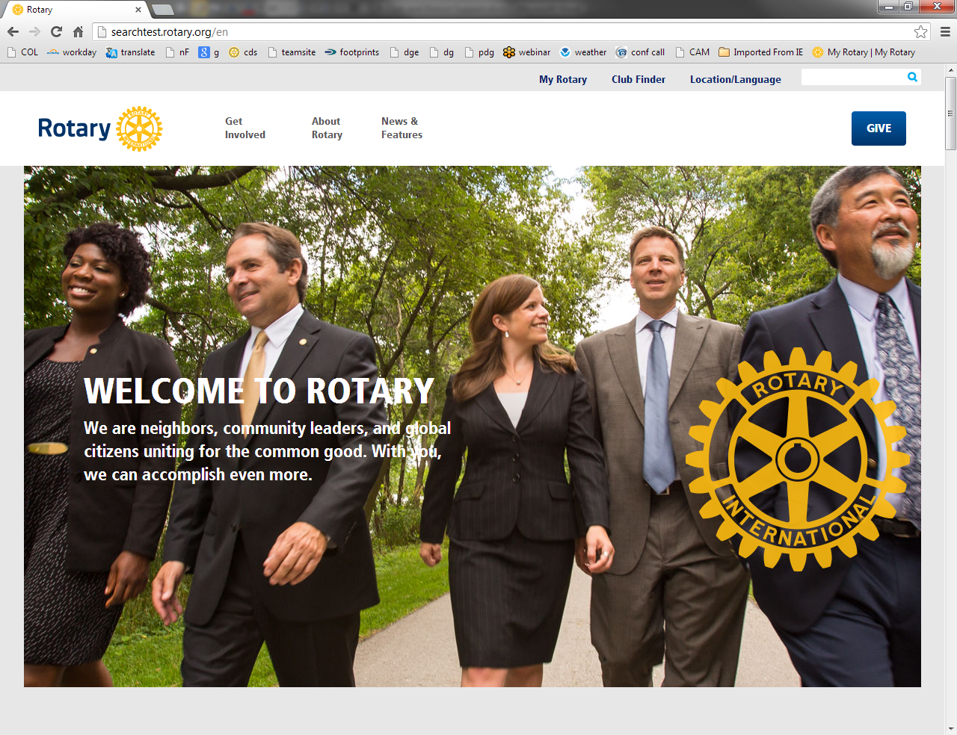
ROTARY RESOURCES: rotary.org
  rotary.org
Notes:
El sitio web de RI es otra fuente de información para ustedes.
Para los que participaron en el seminario GETS en línea, la siguiente información será un repaso.
Nuestro sitio web ha sido remozado y fue lanzado hace unas cuantas semanas. Contamos ahora con un sitio público, que ven en pantalla, mediante el cual narramos la historia de Rotary en un tono moderno y ligero para despertar el interés sobre Rotary y la labor que realizan los rotarios en las comunidades del mundo.
Para ingresar al sitio, visiten www.rotary.org [clic]

Slide 8
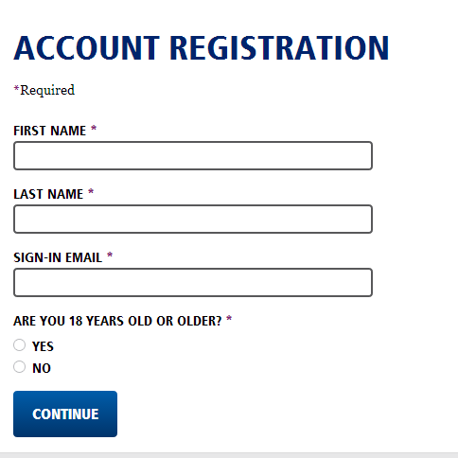
RECURSOS DE ROTARY
Notes:
Para poder ingresar a Mi Rotary, que es el sitio para socios, tenemos un nuevo procedimiento. Me imagino que todos ustedes ya habrán navegado por el nuevo sitio, y se hayan inscrito, establecido su contraseña y respondido a la pregunta secreta.
Si aún no lo hubieran hecho, les sugiero que lo hagan y que animen igualmente a los líderes de sus clubes a visitar el nuevo sitio para socios.
Una vez que ingresan, pasarán a rotary.org/myrotary [clic]

Slide 9
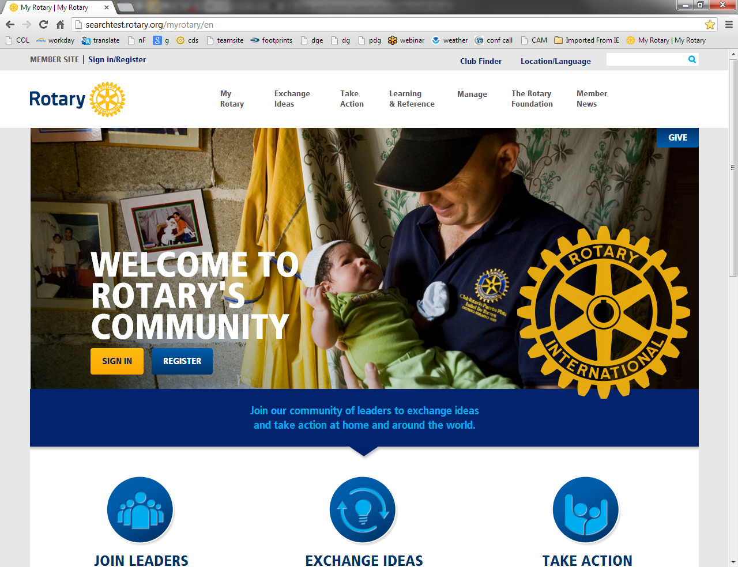
RECURSOS DE ROTARY: rotary.org/myrotary
  rotary.org/myrotary
Notes:
En este sitio, los socios podrán interactuar mejor y disfrutar de una experiencia personalizada según sus intereses. Además podrán realizar sus trámites y gestiones rotarias de manera más diligente.
Si aún no lo han hecho, entren al sitio y establezcan su perfil.
Como se habrán enterado, el nuevo sito Mi Rotary va a reemplazar el Portal Ingreso/Rotarios o PIR. Podrán tener acceso a las herramientas que estaban disponibles en el PIR. [clic]

Slide 10
RECURSOS DE ROTARY
  rotary.org/myrotary/es/gestion
ADM. DEL CLUB
Rotary Club Central
Actualizar datos del club
Agregar socios
Abonar cuotas semestrales
ADM. DEL DISTRITO
Nombramientos distritales
Informes
Asistentes de gobernador
Grupos de clubes
Funcionarios entrantes de club
Notes:
En la sección Gestión en Mi Rotary.site,
[clic]
Los líderes del club encontrarán una área de administración, desde la cual tendrán acceso a Rotary Club Central, podrán actualizar los datos del club, agregar socios, abonar las cuotas semestrales y realizar sus trámites generales.
En la sección Administración de distritos, encontrarán todas las funciones que se encontraban en Ingreso/Rotarios para la gestión distrital: es decir, nombramientos distritales, informes, nombramiento de los asistentes de gobernador y asignación de los clubes, y hacer el seguimiento de los funcionarios de club entrantes.
[clic]

Slide 11
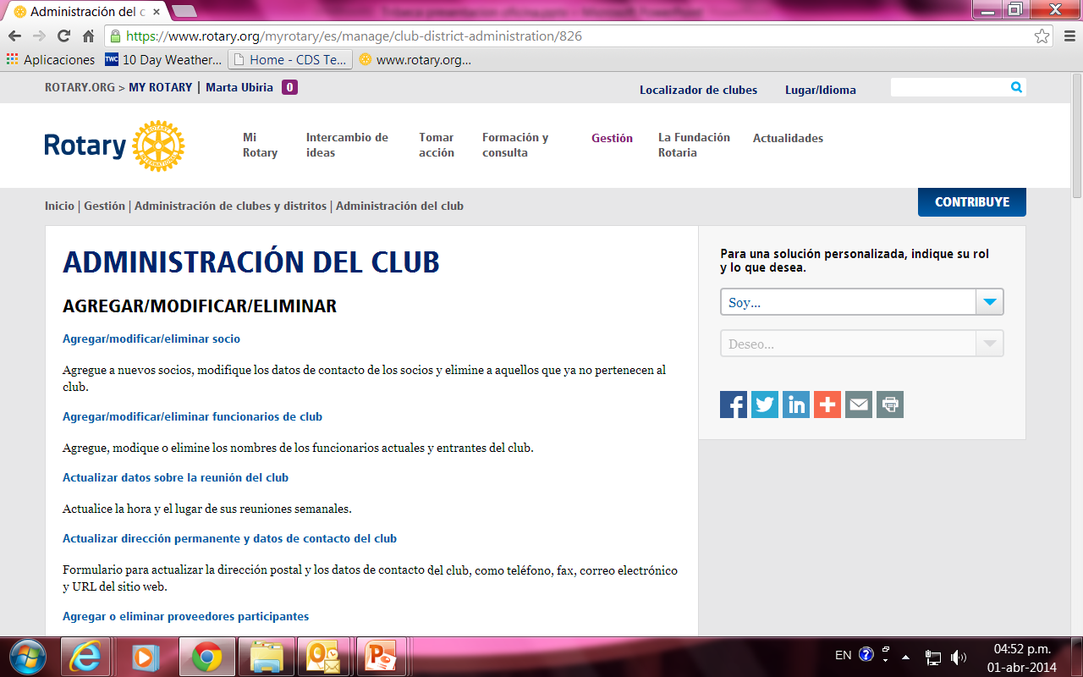

Slide 12
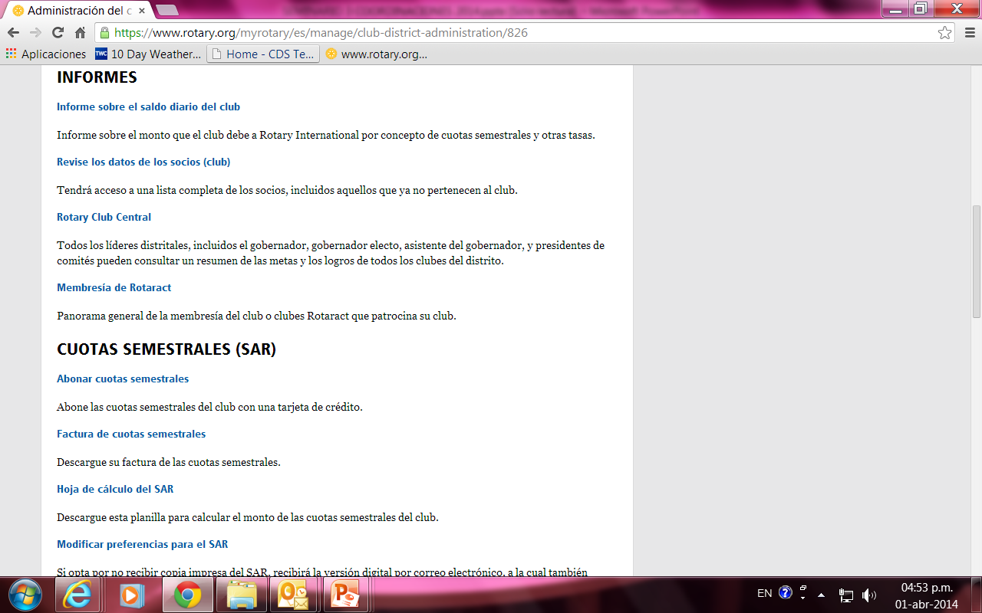

Slide 13
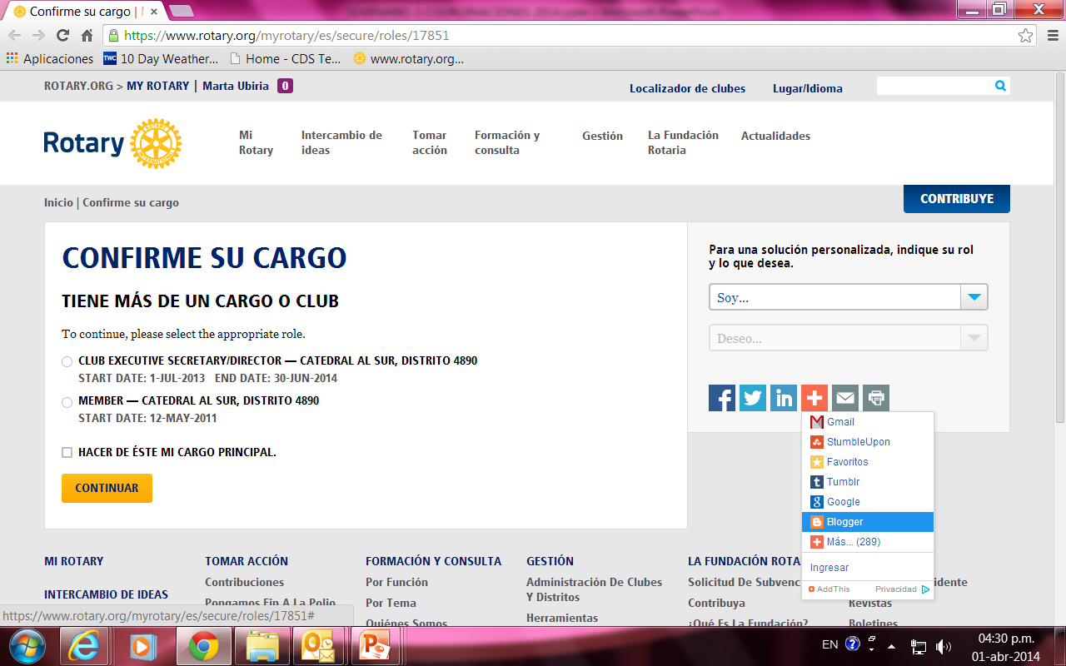

Slide 14
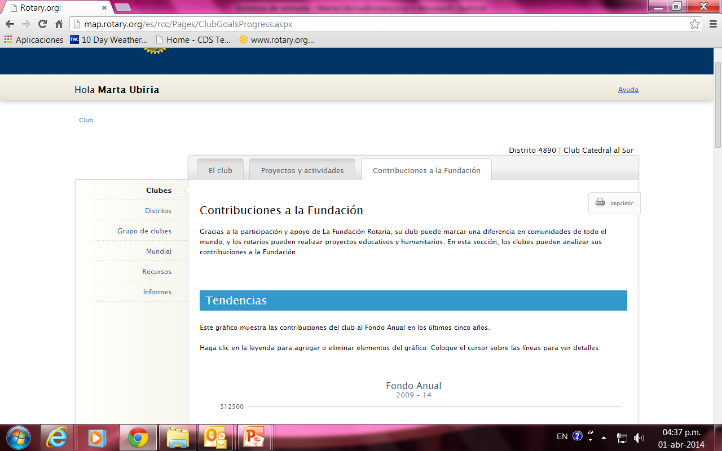

Slide 15
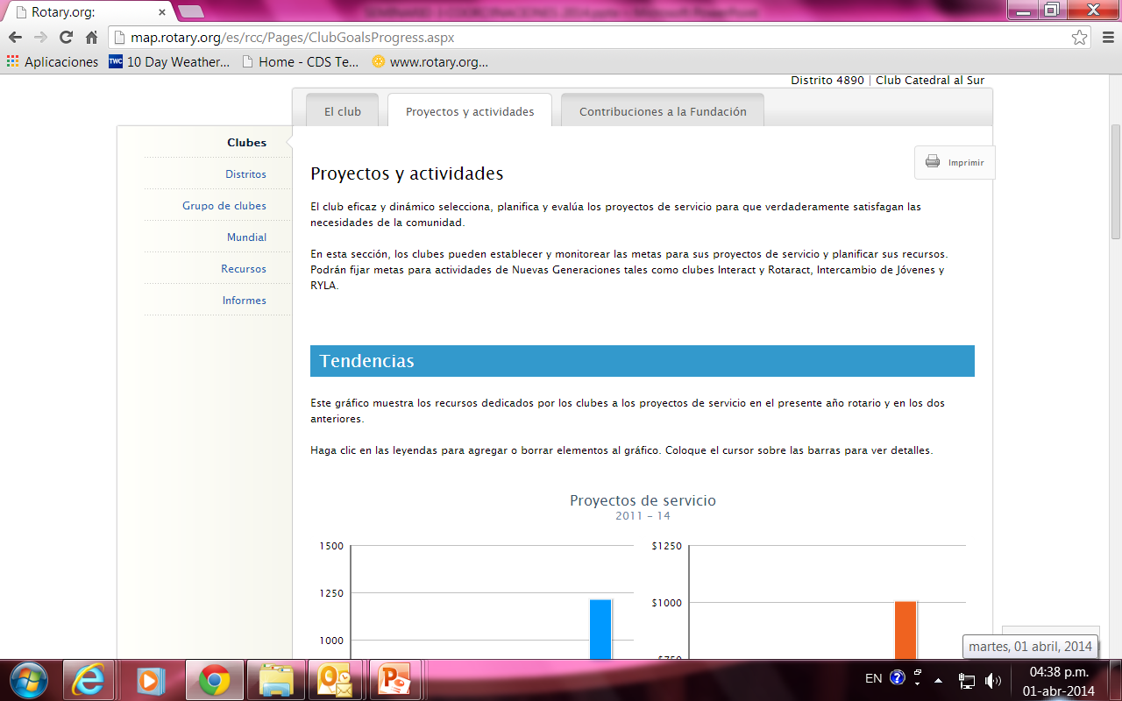

Slide 16
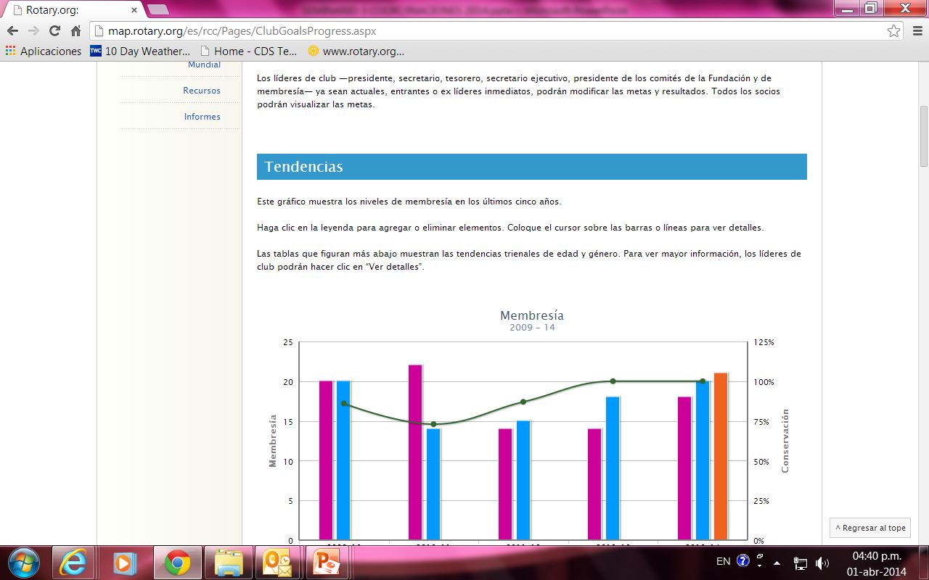

Slide 17
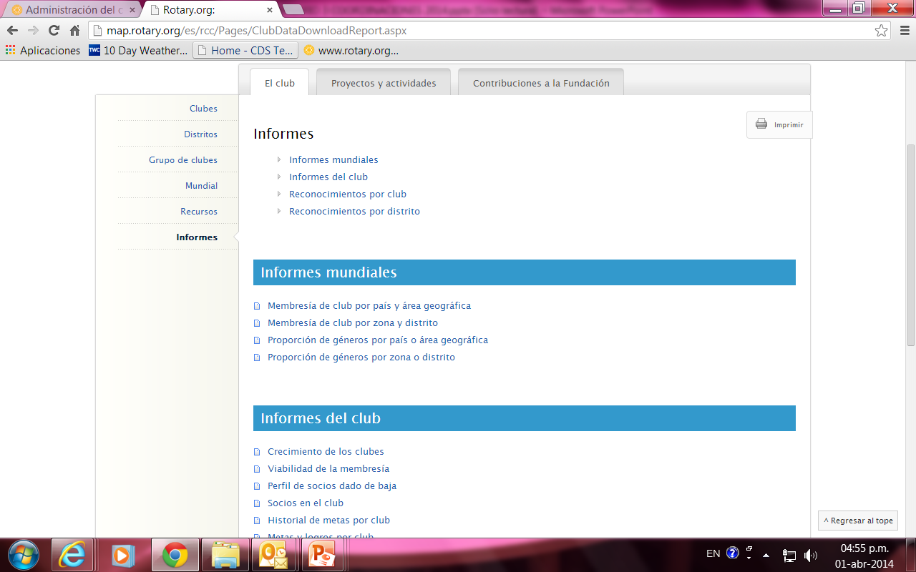

Slide 18
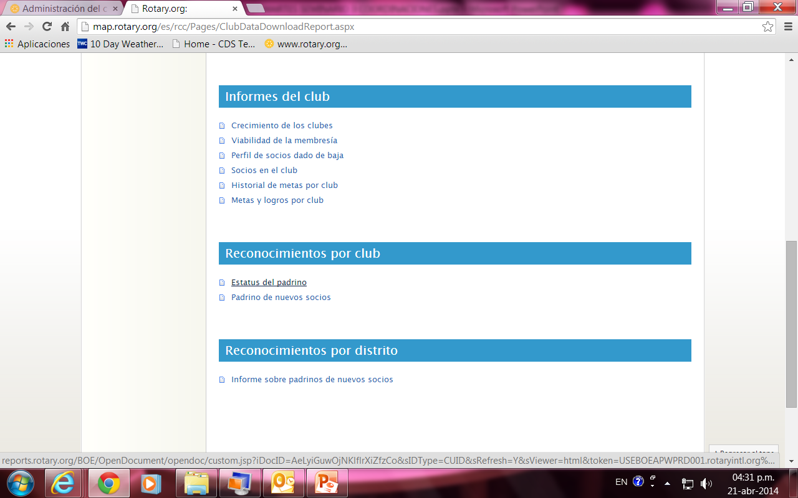

Slide 19
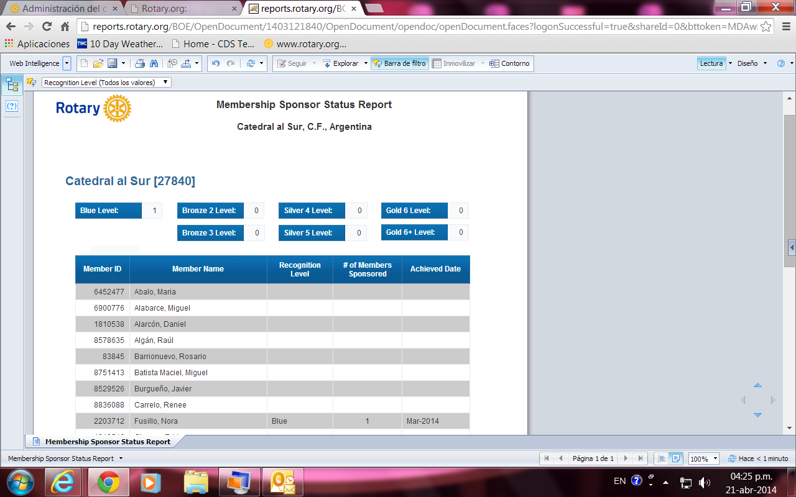

Slide 20
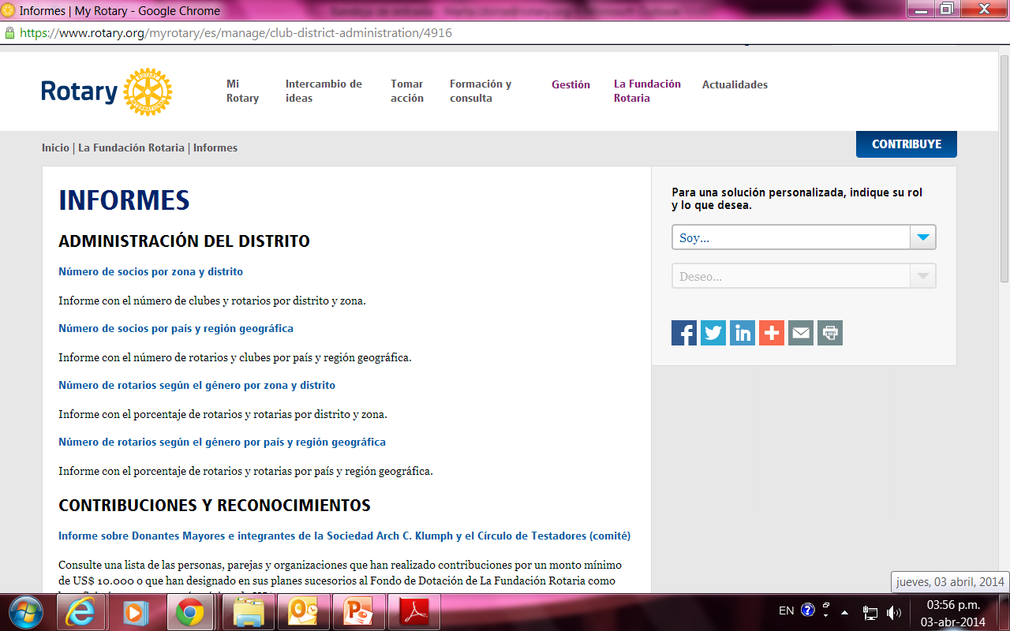

Slide 21
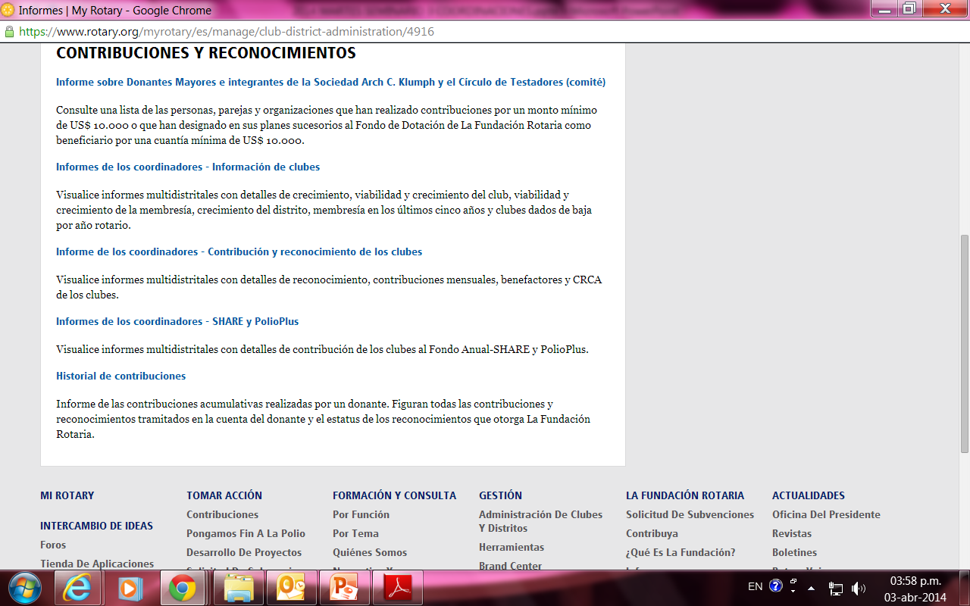

Slide 22
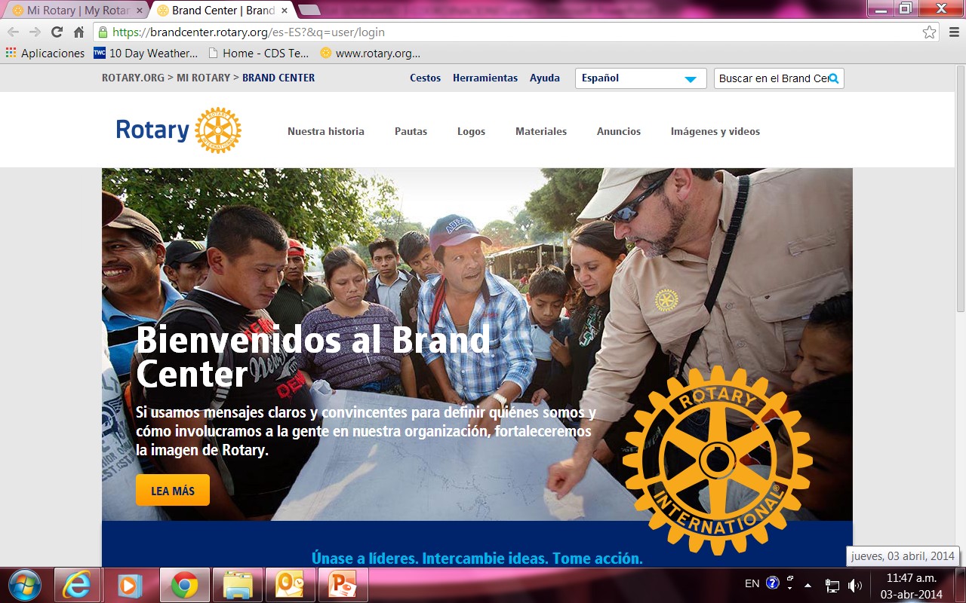

Slide 23
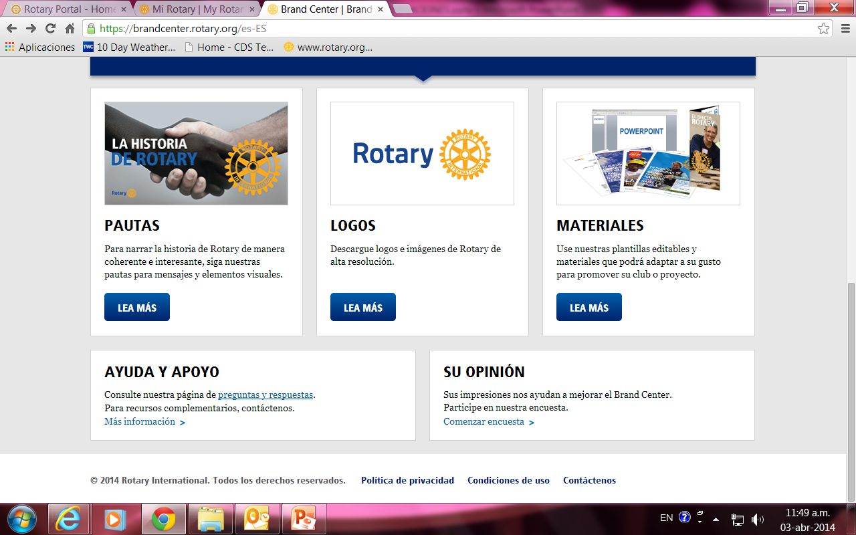

Slide 24
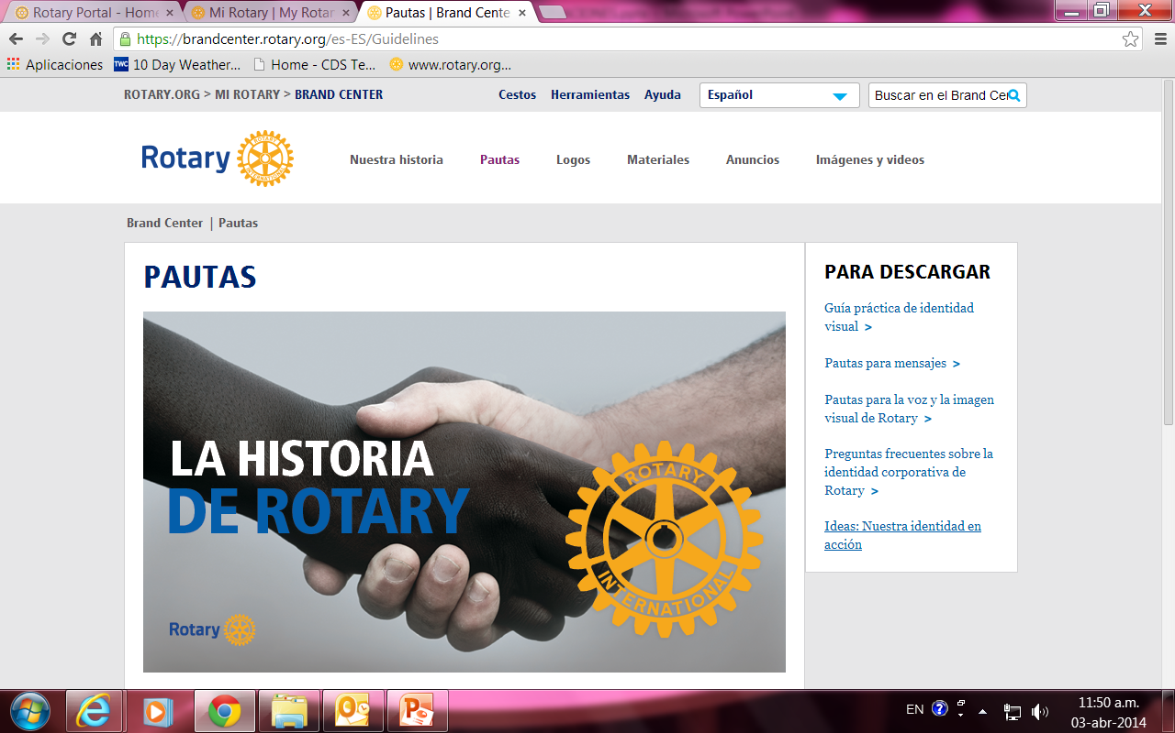

Slide 25
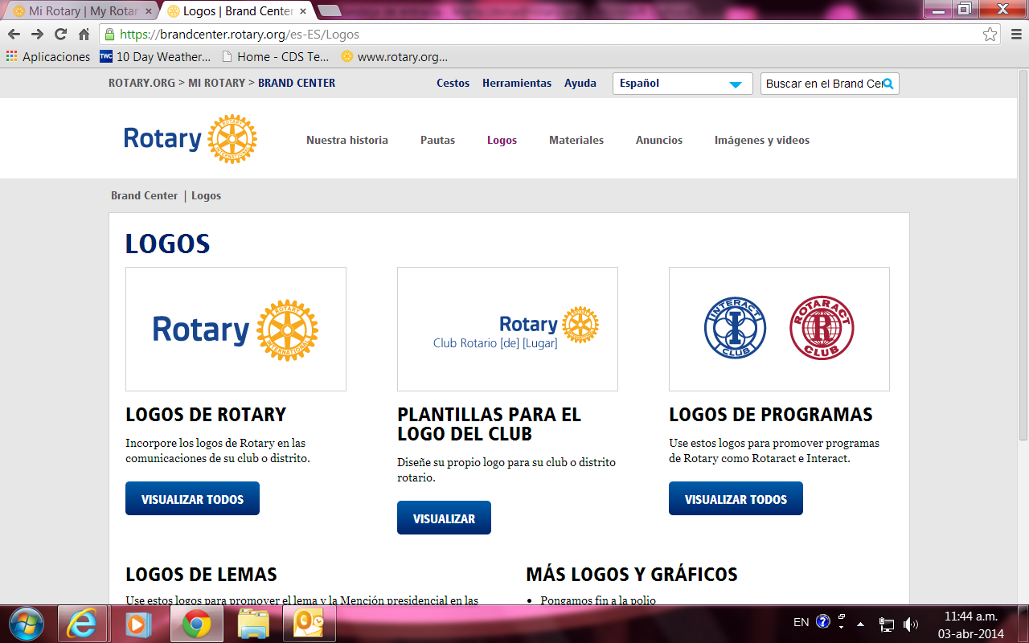

Slide 26
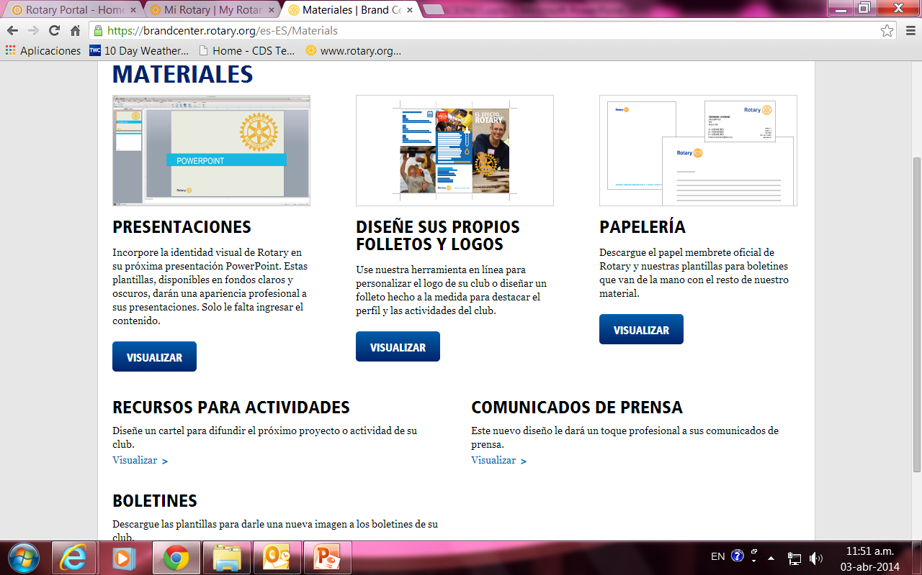

Slide 27
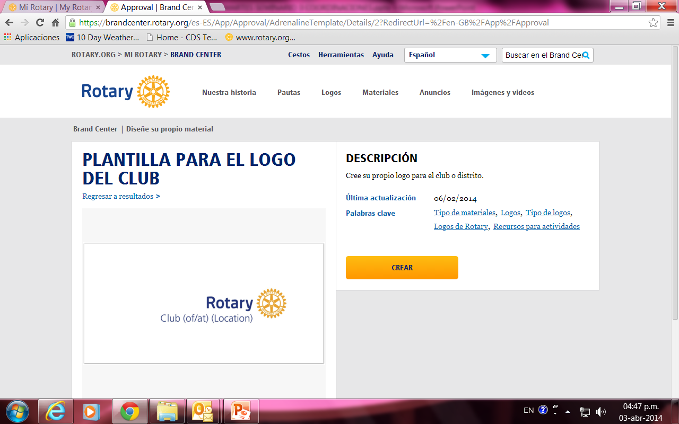

Slide 28
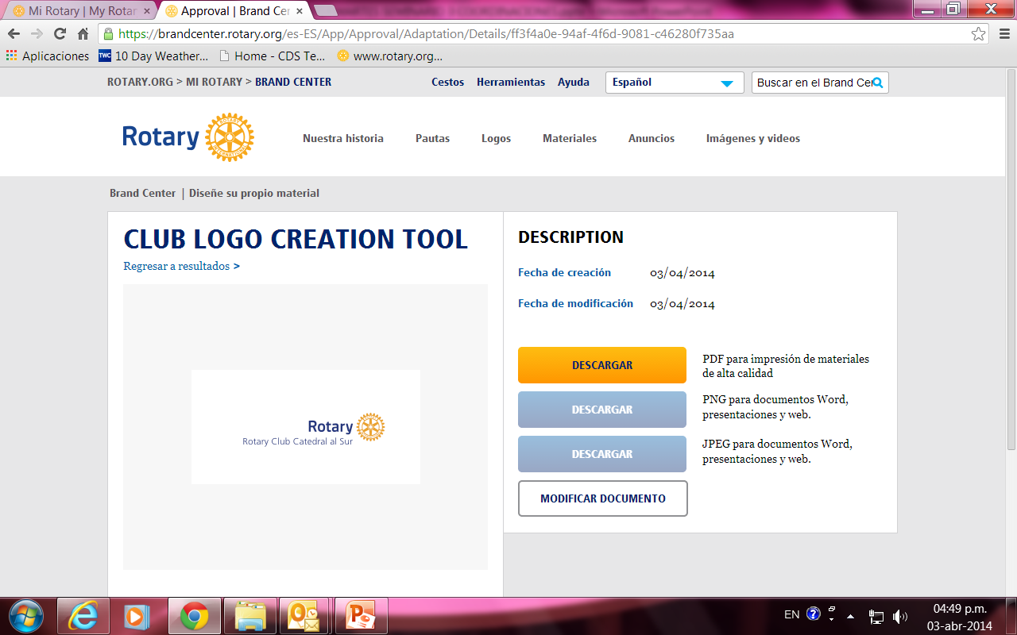

Slide 29
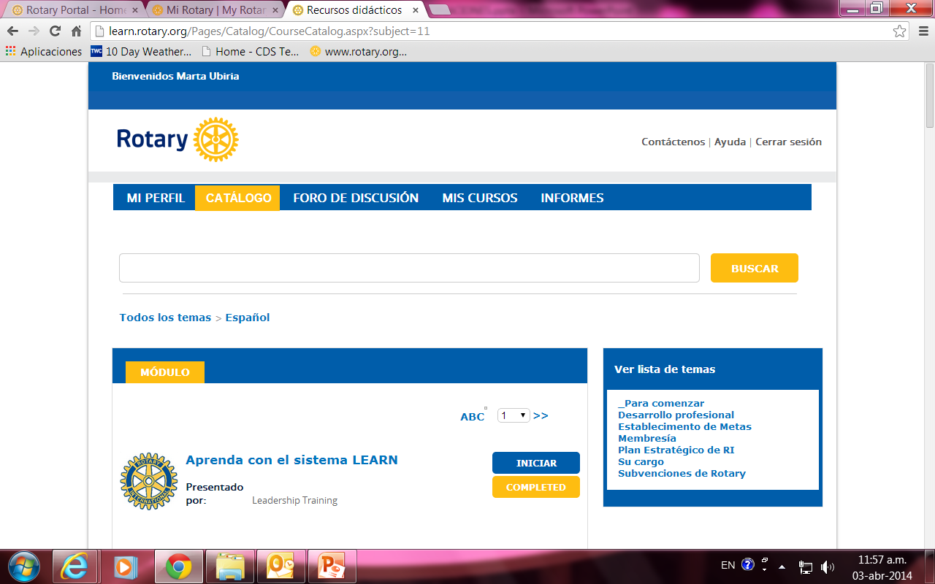

Slide 30
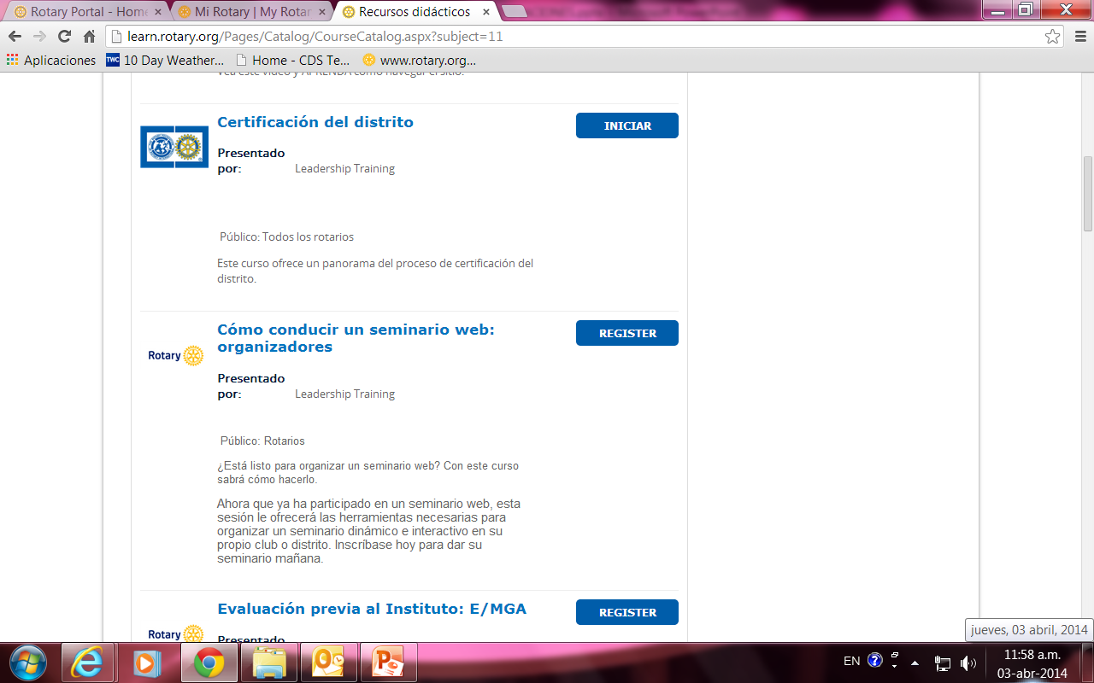

Slide 31
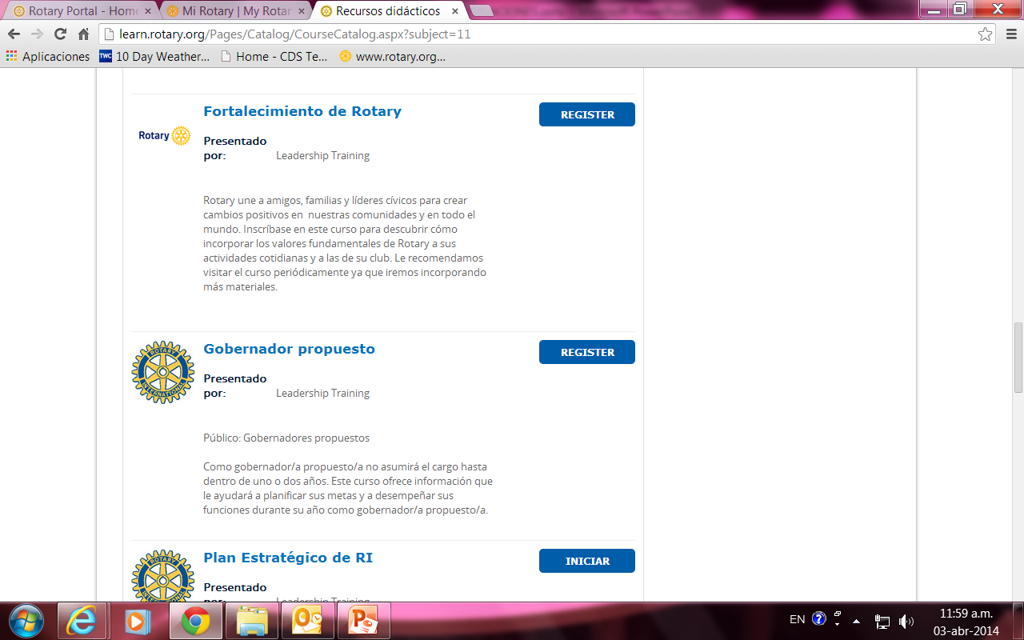

Slide 32
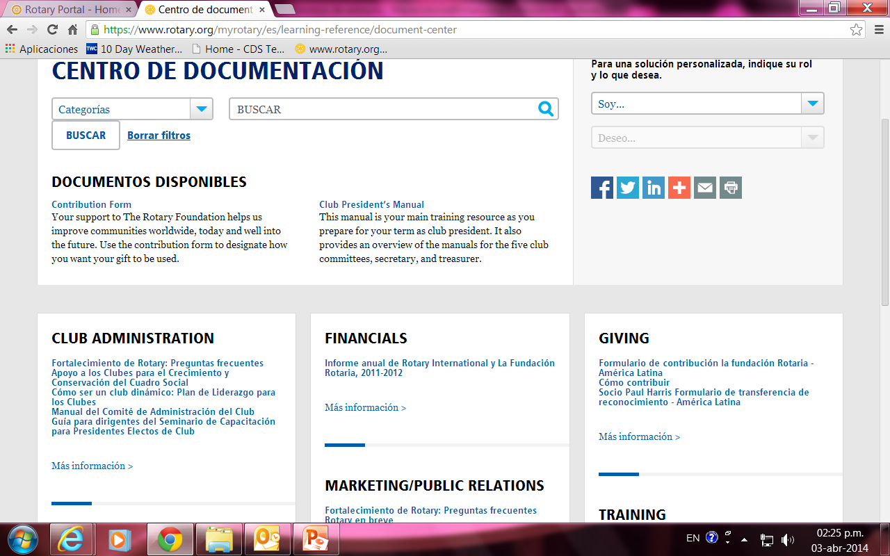

Slide 33

MARCAS DE ROTARY
  Protección de las marcas
  Las marcas de Rotary no deben modificarse
  Se debe indicar siempre el nombre del club, distrito o proyecto
Notes:
Ahora centraremos nuestra atención en la protección de las marcas de Rotary.
Los derechos del emblema de Rotary y de las demás marcas están protegidos por copyright.
Dos normas importantes que deben observarse en todo momento:
[clic] Las marcas de Rotary no podrán ser alteradas de modo alguno.
[clic] y se incluirá siempre una palabra o gráfico que identifique el club, distrito o proyecto.
En calidad de funcionarios de Rotary deberán velar siempre por el uso correcto de las marcas de Rotary, puesto que así exoneramos a Rotary de cualquier caso de responsabilidad civil.
Se protege, además, el buen nombre y la reputación de la propiedad intelectual de RI.
Y lo que es aún más importante, los clubes reciben así el reconocimiento debido por sus proyectos.
[clic]

